Slide 1


Państwowy Powiatowy Inspektor Sanitarny w Wejherowie
Informacja o stanie bezpieczeństwa sanitarnego miasta Wejherowa
w roku 2013

Slide 2
Podstawy działania
USTAWA z dnia 14 marca 1985 r. o Państwowej Inspekcji Sanitarnej (Dz.U. 1985 Nr 12 poz. 49)
Art.1. Państwowa Inspekcja Sanitarna jest powołana do realizacji zadań z zakresu zdrowia
publicznego, w szczególności poprzez sprawowanie nadzoru nad warunkami:
1) higieny środowiska,
2) higieny pracy w zakładach pracy,
3) higieny radiacyjnej,
4) higieny procesów nauczania i wychowania,
5) higieny wypoczynku i rekreacji,
6) zdrowotnymi żywności, żywienia i przedmiotów użytku,
7) higieniczno-sanitarnymi, jakie powinien spełniać personel medyczny, sprzęt oraz pomieszczenia, w których są udzielane świadczenia zdrowotne

Slide 3
Podstawy działania
w celu ochrony zdrowia ludzkiego przed niekorzystnym wpływem
szkodliwości i uciążliwości środowiskowych, zapobiegania powstawaniu chorób, w tym chorób zakaźnych i zawodowych.
Art. 26.1. Państwowy inspektor sanitarny lub Główny Inspektor Sanitarny ma prawo wstępu do mieszkań w razie podejrzenia lub stwierdzenia choroby zakaźnej, zagrożenia zdrowia czynnikami środowiskowymi, a także jeżeli w mieszkaniu jest lub ma być prowadzona działalność produkcyjna lub usługowa.

Slide 4
Sytuacja epidemiologiczna chorób zakaźnych w powiecie
Nie obserwowano epidemicznego występowania chorób zakaźnych.
Rejestrowane zwyżki zachorowań były sezonowe, lub były kontynuacją wcześniej obserwowanych trendów wieloletnich.
Podejrzenie oraz rozpoznanie choroby zakaźnej podlega obowiązkowi zgłoszenia oraz rejestracji.
Notes:
4

Slide 5
Sytuacja epidemiologiczna chorób zakaźnych w powiecie
Choroby zakaźne objęte nadzorem epidemiologicznym
inwazyjna choroba meningokokowa (pojedyncze przypadki
w powiecie);
gruźlica (trend malejący zachorowań, w 2013 roku 28 przypadków w powiecie);
wirusowe zapalenie wątroby typu C (trend wzrastający zachorowań, kilka przypadków rocznie w powiecie)
Bakteryjne zakażenia jelitowe i zatrucia pokarmowe (spadek liczby zakażeń, kilkadziesiąt zachorowań w powiecie, za to wzrost liczby zakażeń wirusowych ).

Slide 6
Sytuacja epidemiologiczna chorób zakaźnych w powiecie
Choroby zakaźne wieku dziecięcego objęte eradykacją:
różyczka (duża zmienność zachorowań, kilkadziesiąt przypadków rocznie, w 2013 wzrost 5-krotny zachorowań)
Odra ( od wielu lat nie ma zachorowań w powiecie, kilkadziesiąt w kraju rocznie )
polio (ostatnie zachorowanie w kraju w 1984r.)
Eradykacja ospy prawdziwej na świecie w 1979r.

Slide 7
Sytuacja epidemiologiczna chorób zakaźnych w powiecie
Choroby zakaźne wieku dziecięcego:
Świnka (zachorowania na stałym poziomie, kilkanaście zachorowań
krztusiec (trend wzrastający zachorowań, 20 przypadków rocznie)
płonica (kilkadziesiąt- kilkaset zachorowań rocznie);
ospa wietrzna (kilkaset - kilka tysięcy zachorowań rocznie)

Slide 8
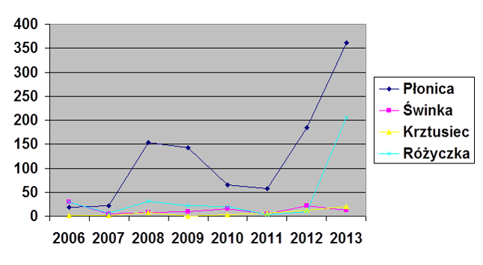
występowanie chorób zakaźnych wieku dziecięcego w powiecie wejherowskim

Slide 9
szczepieNIA OCHRONNE W POWIECIE wejherowSKIM
W Wejherowie funkcjonuje 6 punktów szczepień, w których liczba dzieci podlegająca obowiązkowi szczepień wynosi 14 361.
We wszystkich placówkach brak stałego monitoringu temperatury w lodówkach ze szczepionkami, i awaryjnego źródła prądu
Szczepienia podstawowe u małych dzieci wykonywane są na poziomie 100% - gruźlica, 90 % pozostałe.
Najniższy odsetek zaszczepionych zanotowano wśród młodzieży
w 19 r. ż. szczepionych przeciwko błonicy, tężcowi wynosi on zaledwie około 52%.

Slide 10
szczepieNIA OCHRONNE W POWIECIE wejherowSKIM
Wyszczepialność populacji powiatu wejherowskiego

Slide 11
stan sanitarnY podmiotów medycznych
Wykaz podmiotów medycznych w Wejherowie
Szpital – 1
NZOZ – 41
Indywidualne Praktyki Pielęgniarskie – 2
Grupowa Praktyka Pielęgniarska - 1
Indywidualne Praktyki Stomatologiczne – 49
Indywidualne Spec. Praktyki Lekarskie – 48
Grupowa Praktyka Lekarska (stomatologia) - 1

Slide 12
stan sanitarnY podmiotów medycznych
Kryteria oceny stanu sanitarnego podmiotów medycznych:
warunki sanitarno-higieniczne pomieszczeń i ich funkcjonalności;
sposób postępowania z brudną bielizną
sposób postępowania z odpadami medycznymi;
stosowanie procedur mających na celu zapobieganie zakażeniom szpitalnym/zakładowym, prowadzenie kontroli wewnętrznej w tym zakresie;

Slide 13
stan sanitarnY podmiotów medycznych
W 2013 roku przeprowadzono 131 kontroli sanitarnych.
Na 41 skontrolowanych zakładów opieki zdrowotnej w 26 przypadkach stwierdzono nieprawidłowości.
Kontroli poddano również 32 praktyki lekarskie, gdzie nieprawidłowości stwierdzono w 14 gabinetach.
W szpitalu przeprowadzono 39 kontroli z czego w 7 przypadkach stwierdzono nieprawidłowości.

Slide 14
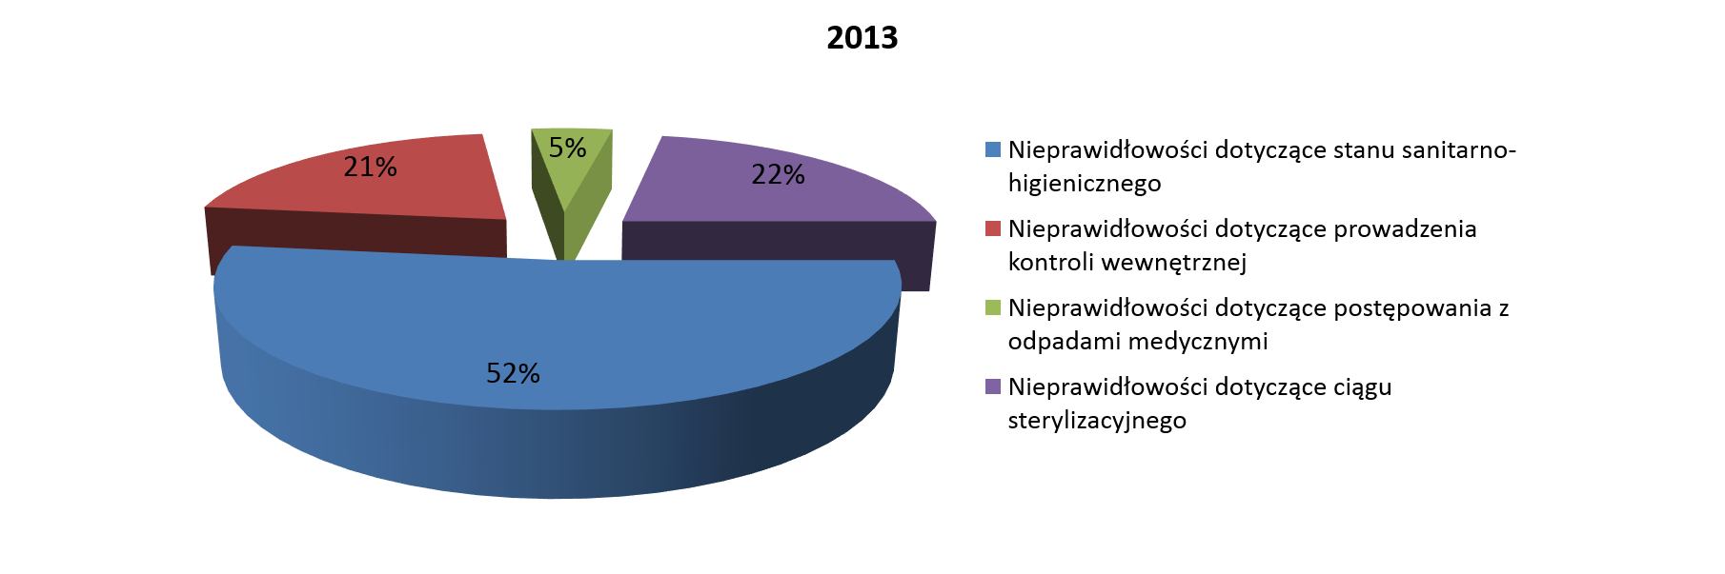
stan sanitarnY podmiotów medycznych
Odsetek stwierdzonych nieprawidłowości

Slide 15
POWSZECHNA deratyzacja MIASTA
deratyzację przeprowadzono w około 73% obiektów objętych akcją
W tym w obiektach żywieniowych stanowiących 12% ogółu prowadzony jest na bieżąco monitoring aktywności szkodników.
brak informacji na temat przeprowadzonej deratyzacji na terenie prywatnych posesji.
największy ubytek trucizn stwierdzono w studzienkach około 75%. Świadczy to o sporym zaszczurzeniu przewodów kanalizacyjnych.

Slide 16
Obiekty użyteczności publicznej

Slide 17
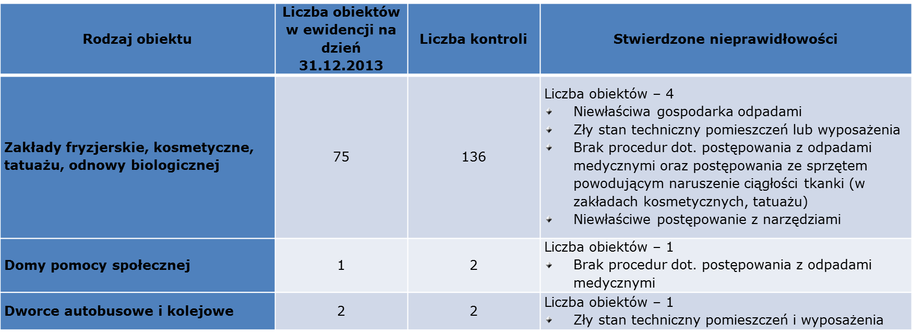
Obiekty użyteczności publicznej

Slide 18
Obiekty użyteczności publicznej
Interwencje z zakresu higieny komunalnej – 8 zgłoszeń
Interwencje, które były zgłaszane do PSSE w Wejherowie dotyczyły m.in.:
nieprawidłowości w placówkach służby zdrowia (brak skutecznej wentylacji oraz oświetlenia w pomieszczeniach, nie zachowanie reżimu sanitarnego podczas poboru krwi, palenie papierosów przez lekarza w gabinecie)
zanieczyszczania terenu nieczystościami usuwanymi ze studzienek kanalizacyjnych przez pracowników PEWiK Gdynia
zły stan sanitarno –higieniczny i technicznym autobusu MZK
w okresie lipiec–sierpień liczne interwencje mieszkańców na niewłaściwą gospodarkę odpadami komunalnymi przez ZUK (przepełnione, zarobaczone śmietniki i ich otoczenie; niewystarczająca częstotliwość odbioru odpadów oraz niewywiązywanie się w terminie)
liczne skargi na złą jakość wody z wodociągu publicznego – w związku z modernizacją stacji uzdatniania

Slide 19
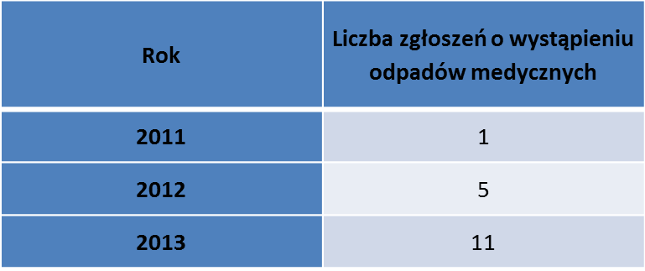
Nadzór nad postępowaniem z odpadami medycznymi
W roku 2013, w porównaniu z poprzednimi latami, znacznie wzrosła liczba przypadków pojawienia się niebezpiecznych odpadów medycznych w odpadach komunalnych zmieszanych dostarczonych do zakładu utylizacji EKODOLINA w Łężycach.
Tylko w jednym przypadku zgłoszenie dotyczyło placówki działającej na terenie Wejherowa. Prowadzone przez inspekcję sanitarną dochodzenie ostatecznie nie potwierdziło w sposób jednoznaczny nieprawidłowej gospodarki odpadami przez wskazany podmiot leczniczy.
Inne zgłoszenia dotyczyły podmiotów leczniczych spoza terenu powiatu wejherowskiego lub nie można było zidentyfikować wytwórcy.

Slide 20
Bezpieczeństwo zdrowotne wody
SUW Cedron
Włączenie do eksploatacji ujęcia: 1960 r.
Liczba czynnych studni głębinowych: 20 z wodą z utworów czwartorzędowych
i trzeciorzędowych charakteryzująca się podwyższą zawartością związków żelaza
i manganu
Przekazanie do eksploatacji stacji uzdatniania: 1987 r.,
Produkcja wody ok. 5500 m³/dobę
Od VI 2013 do IV 2014 prowadzona modernizacja ujęcia
Obecnie podawana do sieci woda surowa bez uzdatniania
Ponadnormatywna zawartość żelaza i manganu nadaje wodzie specyficzny zapach, posmak, powoduje brudzenie armatury i pranej odzieży.

Slide 21
Bezpieczeństwo zdrowotne wody
Warunkowa przydatność wody do spożycia - Wodociąg Wejherowo od 18.06.2013 do 31.03.2014r.
przy zachowaniu maksymalnych wartości parametrów:
mętność – 5,0 NTU (norma 1NTU)
żelazo – 800 µg/l (norma 200 µg/l)
mangan – 150 µg/l (norma 50 µg/l)
W 2013 r. jakość fizykochemiczna wody nie przekraczała dopuszczonych w orzeczeniu wartości.
Na czas przyznanej warunkowej przydatności zobowiązano PEWIK Gdynia Sp. z o. o. do:
Zwiększenia częstotliwości wykonywania badań wody pod względem przekroczonych parametrów
Poinformowania konsumentów wody o możliwości pogorszenia jakości wody i o potencjalnym ryzyku z tym związanym,
Systematycznego płukania sieć wodociągowej, w celu zapobiegania odkładania się związków żelaza i manganu.

Slide 22
Bezpieczeństwo zdrowotne wody
Doraźne działania podejmowane przez PEWIK w celu poprawy jakości wody
zmiana kierunku obiegu wody w sieci wodociągowej
sterowanie pracą studni głębinowych zaopatrujących ujęcie Cedron
uruchomienie dodatkowej magistrali DN 600
płukanie przewodów wodociągowych każdorazowo po zgłoszeniu telefonicznym do dyspozytora PEWIK Gdynia
dodatkowe badania wody z uwzględnieniem dni wolnych od pracy oraz u osób skarżących się

Slide 23
Bezpieczeństwo zdrowotne wody
Baseny
Basen przy Zespole Szkół nr 3 ul. Nanicka : stan sanitarno - higieniczny obiektu właściwy, jakość wody odpowiada wymaganiom sanitarnym.
Od IX 2013r. ograniczenie ilości urzędowych badań wody w basenach na podległym terenie.
Zobowiązanie właścicieli basenów do prowadzenia kontroli wewnętrznej jakości wody (raz w kwartale).
Jakość wody bada się w zakresie bakteriologicznych oraz stężenia chloru wolnego i związanego w wodzie.
Wojewódzki wykaz basenów prowadzących badania jakości wody dostępny w Internecie.

Slide 24
Kryteria oceny sanitarnej zakładów pracy
Ocena stanu higieniczno-sanitarnego pomieszczeń pracy i pomieszczeń higieniczno-socjalnych;
Wykonanie oceny ryzyka zawodowego na stanowiskach pracy, w tym ocena ryzyka narażenia na hałas, czynniki biologiczne i czynniki chemiczne;
Wykonanie badań i pomiarów czynników szkodliwych występujących w środowisku pracy;
Wykonywanie badań profilaktycznych pracowników, organizacja pomocy przedmedycznej;
Ocena stosowanych procedur, instrukcji dot. bezpiecznego i higienicznego wykonywania pracy

Slide 25
Ocena higienicznych warunków pracy

Slide 26
Ocena higienicznych warunków pracy
Stan sanitarno-higieniczny zakładów pracy w Wejherowie
W roku 2013 przeprowadzono 69 kontroli w zakładach pracy na terenie Wejherowa.
Nieprawidłowości stwierdzono w 54% skontrolowanych zakładów.
Liczba pracowników pracujących w przekroczeniach normatywów:
  pył – 9 pracowników
  hałas – 62 pracowników
  wibracje – 2 pracowników
Pracownicy pracujący w przekroczeniach stosują ochrony osobiste (maseczki p/pyłowe, ochronniki słuchu, rękawice).

Slide 27
Ocena higienicznych warunków pracy

Slide 28
Stwierdzanie chorób zawodowych
Stwierdzanie chorób zawodowych
Liczba stwierdzonych chorób zawodowych, uwzględniających czynnik wywołujący w okresie ostatnich 10-ciu lat

Slide 29
Bezpieczeństwo żywności
Przedmiotem nadzoru nad bezpieczeństwem żywności jest:
produkcja żywności, w tym produkcja pierwotna środków spożywczych (z wyłączeniem żywności pochodzenia zwierzęcego),
transport i magazynowanie żywności,
wprowadzanie żywności do obrotu handlowego,
żywienie zbiorowe, w tym dystrybucja żywności w systemie cateringowym.

Slide 30
Bezpieczeństwo żywności
Kryteria oceny sanitarnej obiektów żywności i żywienia
stan higieniczno-sanitarny pomieszczeń, wyposażenia, sprzętu oraz otoczenia zakładu,
jakość i identyfikowalność surowców wykorzystywanych do produkcji,
jakość wody stosowanej do przygotowywania żywności,
stan zdrowia personelu pracującego w kontakcie z żywnością,
gospodarka odpadami,
stosowanie systemów kontroli wewnętrznej (GHP, GMP, HACCP).

Slide 31
Bezpieczeństwo żywności
Stan sanitarno-higieniczny obiektów żywności i żywienia w Wejherowie
W roku 2013 przeprowadzono 398 kontroli w zakładach żywności i żywienia na terenie Wejherowa.
Nieprawidłowości stwierdzono w 29% skontrolowanych zakładów.

Slide 32
Bezpieczeństwo żywności
Stan sanitarno-higieniczny obiektów żywności i żywienia w Wejherowie
Stan sanitarno-higieniczny obiektów żywności i żywienia w Wejherowie
1. Zakłady obrotu żywnością (kioski, sklepy spożywcze, super- i hipermarkety):
Najczęściej nieprawidłowości stwierdzano w mniejszych sklepach spożywczych.
sprzedaż przeterminowanych środków spożywczych,
przechowywanie poza urządzeniem chłodniczym środków spożywczych nietrwałych mikrobiologicznie,
brak dokumentacji stanu zdrowia personelu pracującego w kontakcie z żywnością,
brak zapisów z wykonywanych w ramach systemów kontroli wewnętrznej czynności.

Slide 33
Bezpieczeństwo żywności
Stan sanitarno-higieniczny obiektów żywności i żywienia w Wejherowie
Stan sanitarno-higieniczny obiektów żywności i żywienia w Wejherowie
2. Zakłady produkcji żywności
Większość zakładów produkcji żywności w Wejherowie stanowią piekarnie i cukiernie. Spośród innych obiektów wymienić można wytwórnie lodów, automaty do lodów, wytwórnie chrupek kukurydzianych oraz wytwórnię cukierków.
W tej grupie obiektów najczęściej stwierdzanymi nieprawidłowościami były:
niewłaściwy stan techniczno-sanitarny (ubytki w ścianach, posadzce, brudne ściany, sufity, zniszczona stolarka drzwiowa).
wykorzystywanie do produkcji przeterminowanych surowców.

Slide 34
Bezpieczeństwo żywności
Stan sanitarno-higieniczny obiektów żywności i żywienia w Wejherowie
Stan sanitarno-higieniczny obiektów żywności i żywienia w Wejherowie
3. Zakłady żywienia zbiorowego
W tej grupie wyróżnić można zakłady żywienia zbiorowego otwarte (duża i mała gastronomia) oraz zakłady żywienia zbiorowego zamknięte (np. piony żywieniowe w szkołach, przedszkolach, żłobkach, kuchnia Szpitala Specjalistycznego w Wejherowie).
Najczęściej stwierdzane nieprawidłowości:
wykorzystywanie do przygotowywania potraw przeterminowanej żywności,
niewłaściwe przechowywanie środków spożywczych,
brak identyfikowalności surowców,
brak prowadzonych zapisów z wykonywanych w ramach kontroli wewnętrznej czynności,

Slide 35
Bezpieczeństwo żywności
Jakość zdrowotna środków spożywczych
Z terenu powiatu pobrano do badań 296 próbek, w tym:
293 próbki żywności,
3 próbki materiałów i wyrobów przeznaczonych do kontaktu z żywnością.
Zdyskwalifikowano 6 próbek:
3 próbki lodów z automatu – przekroczona liczba bakterii z rodz. Enterobacteriaceae,
1 próbka „filetu z piersi kurczaka” – zmieniony, nieswoisty zapach,
1 próbka grochu – obecność żywych szkodników,
1 próbka „sernika na zimno” – przekroczenie dozwolonej ilości substancji konserwującej – kwasu sorbowego.

Slide 36
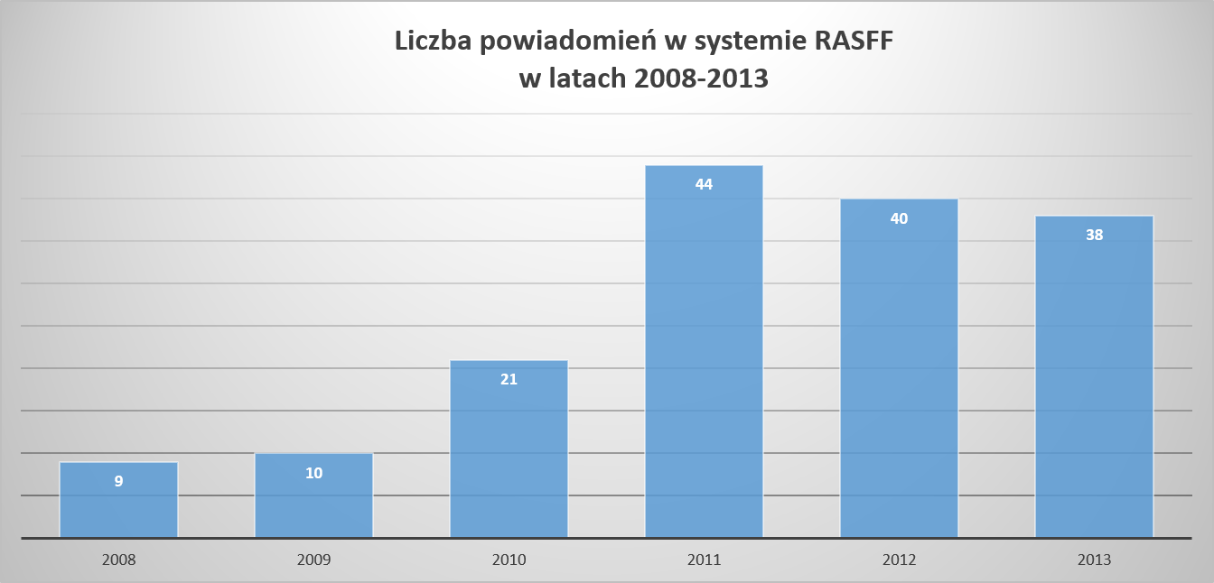
Bezpieczeństwo żywności
System wczesnego ostrzegania o niebezpiecznej żywności i paszach (RASFF)

Slide 37
Bezpieczeństwo żywności
System RASFF

Slide 38
Bezpieczeństwo żywności
Kontrole interwencyjne i akcyjne
W roku 2013 przyjęto 38 interwencji w mieście Wejherowie.
Dotyczyły one następujących zagadnień:
Niewłaściwej jakości zakupionych środków spożywczych,
Wprowadzania do obrotu środków spożywczych przeterminowanych,
Niewłaściwego przechowywania środków spożywczych,
Obecności szkodników,
12 interwencji było zasadnych.
Kontrole akcyjne przeprowadzano w związku z ujawnieniem wprowadzania do obrotu sfałszowanego alkoholu (kontrole na targowiskach w Wejherowie) – nie stwierdzono przypadków sprzedaży sfałszowanego alkoholu.

Slide 39
Bezpieczeństwo żywności
Wnioski o ukaranie
Skierowano 8 wniosków o ukaranie do Pomorskiego Państwowego Wojewódzkiego Inspektora Sanitarnego w Gdańsku. Wnioski kierowano w następujących przypadkach:
Rozpoczęcia działalności bez złożenia wniosku o zatwierdzenie zakładu i wpis do rejestru zakładów nadzorowanych przez organy Państwowej Inspekcji Sanitarnej,
Rozszerzenia profilu prowadzonej działalności poza zakres określony w decyzji,
Prowadzenia działalności wbrew decyzji o zamknięciu zakładu.
Pomorski Państwowy Wojewódzki Inspektor Sanitarny nałożył z tego tytułu grzywny
w łącznej wysokości 14.000 zł.

Slide 40
Bezpieczeństwo żywności
Nadzór nad środkami zastępczymi - tzw. „dopalacze”
PIS została ustawowo zobowiązana do egzekwowania zakazu wytwarzania i wprowadzania do obrotu środków zastępczych. W przypadku uzasadnionego podejrzenia, że do obrotu wprowadzany jest produkt niebezpieczny dla zdrowia i życia, Państwowy Inspektor Sanitarny może podjąć następujące działania:
Zatrzymać produkt na okres maksymalnie 18 miesięcy w celu wykonania badań,
Zakazać prowadzenia działalności w pomieszczeniach lub obiektach wykorzystywanych do produkcji
lub obrotu środkami zastępczymi na okres maksymalnie 3 miesięcy.
W przypadku stwierdzenia, że produkt stwarza zagrożenie dla zdrowia i życia ludzi nałożyć karę pieniężną
w wysokości od 20.000 zł do 1.000.000 zł.
Wstrzymać produkcję lub wprowadzanie do obrotu albo nakazać wycofanie z obrotu,

Slide 41
Bezpieczeństwo żywności
Nadzór nad środkami zastępczymi
W 2013 r. Państwowy Powiatowy Inspektor Sanitarny w Wejherowie nie otrzymał zgłoszeń dotyczących produkcji lub wprowadzania do obrotu środków zastępczych na terenie powiatu wejherowskiego.
Prowadzone były następujące działania:
Poinformowano podmioty prowadzące działalność leczniczą o konieczności zgłaszania każdego przypadku podejrzenia zatrucia środkami zastępczymi,
Prowadzono monitoring stron internetowych pod kątem wprowadzania do obrotu środków zastępczych,
Prowadzono akcje edukacyjne – dystrybucję ulotek w szkołach ponadpodstawowych oraz miejscach wypoczynku dzieci i młodzieży,
Zorganizowano w PSSE w Wejherowie szkolenie dotyczące środków zastępczych dla pedagogów szkolnych.

Slide 42
Stan sanitarny placówek oświatowo-wychowawczych
Na terenie Wejherowa funkcjonują:
4 żłobki z liczbą 63 dzieci,
26 przedszkoli i punktów przedszkolnych z liczbą 1275 dzieci,
14 szkół, w tym 7 podstawowych, 5 gimnazjów, 2 szkoły ponadgimnazjalne, z liczbą 6038 uczniów,
pozostałe placówek to m.in. ośrodek szkolno-wychowawczy, szkoła muzyczna i placówka pracy pozaszkolnej z liczbą 238 uczniów.
Notes:
42

Slide 43
Stan sanitarny placówek oświatowo-wychowawczych
Stwierdzone nieprawidłowości
Notes:
43

Slide 44
Higienizacja procesów nauczania
Meble szkolne z certyfikatami bezpieczeństwa
21 przedszkoli ( na 25 placówek) posiada wszystkie meble z certyfikatami
ponad połowa szkół posiada meble z certyfikatami, pozostałe posiadają 80% certyfikowanych mebli
Wszystkie szkoły w Wejherowie zapewniają uczniom miejsce na pozostawienie podręczników i przyborów szkolnych poprzez doposażenie placówek w meble na pomoce dydaktyczne, indywidualne szafki na podręczniki szkolne oraz indywidualne szafki odzieżowe.
Notes:
44

Slide 45
Dożywianie dzieci i młodzieży w szkołach
13 spośród 14 szkół wydawało uczniom ciepłe posiłki,
Łącznie z ciepłych posiłków korzystało 1456 ( 24,1 % wszystkich uczniów)
Z dofinansowania korzystało 486 uczniów (33,3% żywionych)
Program „Szklanka mleka” i „Owoce w szkole”
Wszystkie szkoły podstawowe na terenie Wejherowa biorą udział w obu programach.
Programy finansowane są przez Agencję Rynku Rolnego (oddział w Gdyni).
Notes:
45

Slide 46
Sklepiki szkolne
Zdrowa żywność w sklepikach szkolnych
W podległych placówkach oświatowych zlokalizowanych jest 6 sklepików szkolnych prowadzonych przez ajentów.
W ramach kontroli placówek szkolnych podjęto z dyrektorami rozmowy na temat asortymentu, który powinien znajdować się w sprzedaży w sklepikach szkolnych.
W ramach programu „Trzymaj Formę” w 1 sklepiku szkolnym pojawiły się właściwe produkty spożywcze takie jak soki, woda nie gazowana i świeże owoce, a wycofano ze sprzedaży chipsy i colę.
W pozostałych sklepikach szkolnych oferowana jest żywność, nie zapewniająca właściwej diety dla dzieci.
Notes:
46

Slide 47
Ocena wypoczynku dzieci i młodzieży
Wypoczynek letni
W powiecie zgłoszono 82 placówki, w tym 4 zlokalizowane w Wejherowie:
  2 półkolonie z liczba uczestników 82
  2 kolonie z liczbą uczestników 52
  Skontrolowano ogółem 61 placówek na terenie powiatu, w których przebywały 4863 osoby.
  Nie stwierdzono nieprawidłowości w placówkach na terenie Wejherowa.
  Wypoczynek zimowy
  W powiecie zgłoszono 23 placówki, w tym w Wejherowie zlokalizowano 1 półkolonię z liczba uczestników około 200. Skontrolowano ogółem 14 placówek na terenie powiatu, w których przebywało 1413 osób.
  Nie stwierdzono nieprawidłowości w placówce na terenie Wejherowa.
Notes:
47

Slide 48
Działania kontrolno-represyjne
 | Epidemiol. | Higiena Żywności | Higiena Komunalna | Higiena Szkolna | Higiena Pracy | Ogółem
Liczba obiektów skontrolowanych | 74 | 211 | 96 |  | 37
Liczba decyzji nakazowych | 33 | 6 | 0 | 4 | 20 | 63
Liczba nałożonych mandatów | 4 | 25 | 0 | 0 | 0 | 29
Kwota mandatów | 600 | 4500 | 0 | 0 | 0 | 5100
Notes:
48

Slide 49
Oświata Zdrowotna i Promocja Zdrowia
Obszary działania
Profilaktyka palenia tytoniu.
Profilaktyka chorób zakaźnych.
Profilaktyka chorób cywilizacyjnych (nowotworowych i układu krążenia).
Profilaktyka uzależnień od alkoholu, tytoniu i innych środków psychoaktywnych.
Profilaktyka nadwagi i otyłości.
Notes:
49

Slide 50
Oświata Zdrowotna i Promocja Zdrowia
Profilaktyka nadwagi
i otyłości
Nadwaga i otyłość jest istotnym problemem zdrowotnym populacji polskich dzieci i młodzieży. Szacuje się, że w szkołach podstawowych dotyczy on ok. 20% uczniów,
a w gimnazjach: ok 14%.
W tabeli przedstawiono odsetek uczniów z otyłością z podziałem na płeć
Oświata Zdrowotna i Promocja Zdrowia
Notes:
2014-02-19
50
50

Slide 51
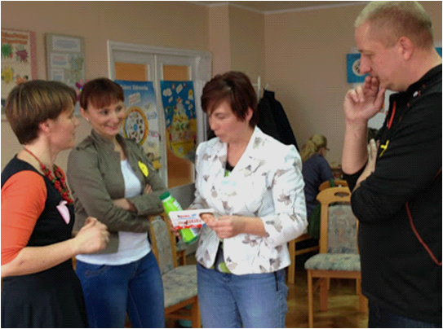
Oświata Zdrowotna i Promocja Zdrowia
Warsztaty dla szkolnych realizatorów w ramach programu „Trzymaj Formę”
w PSSE w Wejherowie.
Notes:
51

Slide 52
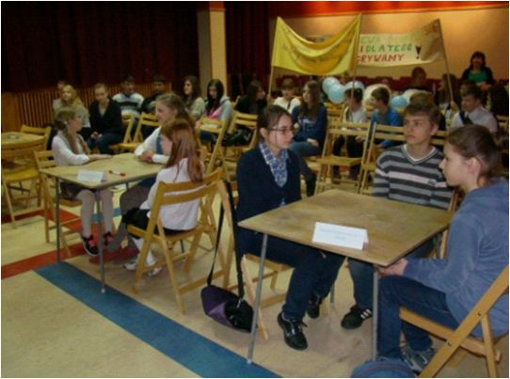
Oświata Zdrowotna i Promocja Zdrowia
Turniej Wiedzy o Zdrowiu
w ramach „Trzymaj Formę” w Domu Kultury SM Janowo w Rumi.
Notes:
52

Slide 53
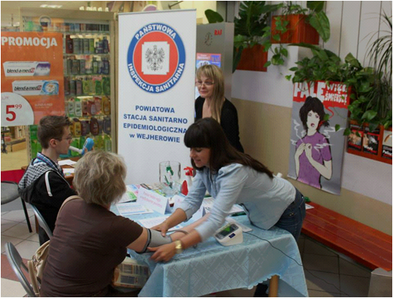
Oświata Zdrowotna i Promocja Zdrowia
Program Ograniczania Zdrowotnych Następstw Palenia Tytoniu w Polsce
3 autorskie akcje prozdrowotne adresowano do młodzieży
i społeczności lokalnej w związku
z obchodami Światowego Dnia Bez Tytoniu, Światowego Dnia Zdrowia
i Światowego Dnia Rzucania Tytoniu.
Notes:
53

Slide 54
Oświata Zdrowotna i Promocja Zdrowia
Programy antynikotynowe dla szkół i przedszkoli
Odsetek dzieci i młodzieży po raz pierwszy sięgającej po papierosy w wieku 11lat wynosi:13,8%.
Obserwuje się, że odsetek młodzieży palącej papierosy codziennie wzrasta wraz z wiekiem od 0.8%.
Realizujemy programy profilaktyczne na wszystkich szczeblach edukacji:
„Czyste Powietrze Wokół Nas”
„Nie pal Przy Mnie Proszę”
„Znajdź właściwe rozwiązanie”
Notes:
2014-02-19
54
54

Slide 55
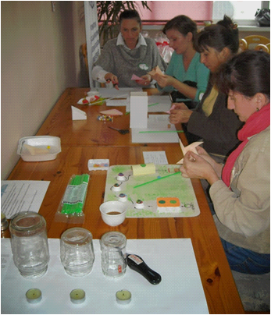
Oświata Zdrowotna i Promocja Zdrowia
Warsztaty pracy twórczej dla szkolnych koordynatorów programów antynikotynowych
w PSSE w Wejherowie.
Notes:
55

Slide 56
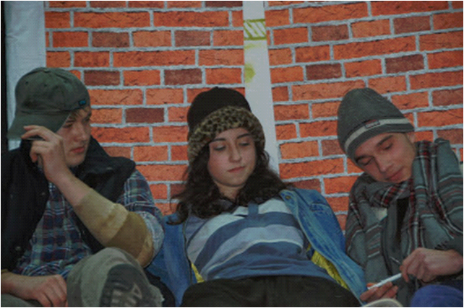
Oświata Zdrowotna i Promocja Zdrowia
Przegląd Małych Form Teatralnych pod hasłem „HIV/AIDS
i uzależnienia wokół nas”
W Domu Kultury SM Janowo
w Rumi
Notes:
56

Slide 57
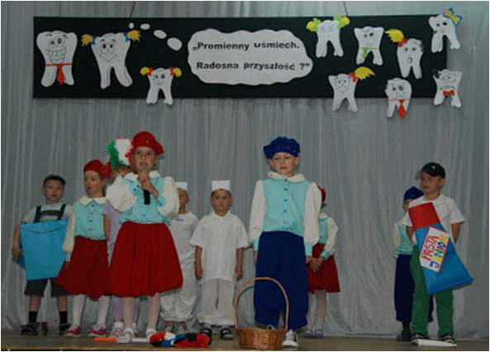
Oświata Zdrowotna i Promocja Zdrowia
XI edycja Przeglądu Małych Form Teatralnych pod hasłem „Promienny Uśmiech.
- Radosna Przyszłość”
w Zespole Szkół Nr 1 w Redzie.
Notes:
57

Slide 58
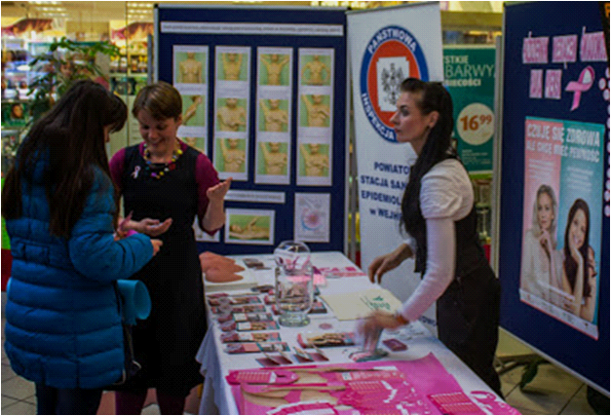
Oświata Zdrowotna i Promocja Zdrowia
Akcje profilaktyczne w ramach profilaktyki nowotworowej
w C. H. Jantar w Wejherowie
„ W Dniu Kobiet Pomyśl
o Sobie - Postaw Na Zdrowie”
„Październik Miesiącem Świadomości Raka Piersi”.
Notes:
58

Slide 59
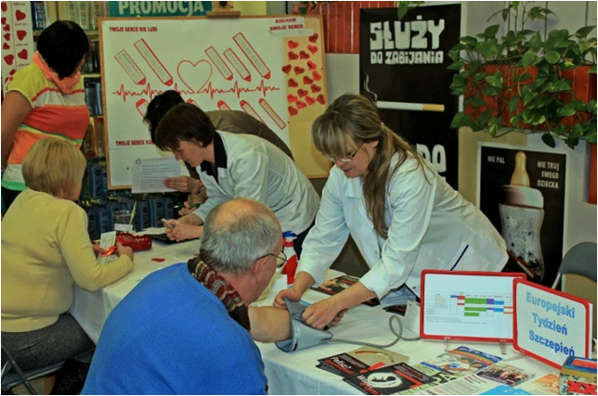
Oświata Zdrowotna i Promocja Zdrowia
Światowy Dzień Zdrowia
akcja profilaktyczna pod hasłem „Zdrowe Bicie Serca”
w CH Jantar w Wejherowie
Notes:
59

Slide 60
Oświata Zdrowotna i Promocja Zdrowia
Proponowane profilaktyczne programy zdrowotne
Szczepienia przeciwko wirusowi brodawczaka ludzkiego
– profilaktyka raka szyjki macicy. Grupa docelowa – dziewczęta w wieku gimnazjalnym, koszt uodpornienia 1 osoby około 900 zł
Szczepienia przeciwko pneumokokom-Inwazyjna choroba pneumokokowa
– jedna z głównych przyczyn zgonów u niemowląt, grupa docelowa – niemowlęta i małe dzieci, koszt uodpornienia 1 osoby około 1000 zł.
Szczepienia przeciwko ospie wietrznej
- ciężki przebieg u niemowląt, bardzo wysoka zakaźność, grupa docelowa – niemowlęta > 9 m-ca, małe dzieci; koszt udpornienia 1 osoby około 200 zł.
Notes:
60

Slide 61
Państwowy Powiatowy Inspektor Sanitarny w Wejherowie
Dziękuję za uwagę

